Slide 1
Introducción al Desarrollo de Software I - Lanzillotta
Capra - Chaves - Di Matteo - Sosa - Villegas - Palavecino

Slide 2
Agenda
¿Qué es el testing?
Tipos de testing
Pruebas unitarias
Pruebas de integración
Ejemplo con Flask
Test en postman

Slide 3
Testing

Slide 4
¿Qué es el testing?
En el desarrollo de software, el testing (o pruebas de software) es el proceso de evaluar y verificar que un producto o aplicación de software cumple con su función.
El testing sirve, entre otras cosas, para:
Validar que la funcionalidad de un programa sea la esperada
Optimizar el rendimiento de la aplicación
Encontrar y corregir fallas de seguridad (vulnerabilidades)

Slide 5
Tipos de testing
Existen distintos tipos de pruebas de software. Las más comunes son:
Pruebas unitarias: se verifica que una sola funcionalidad (feature) de todas las que existen en nuestro programa funcione correctamente para todos los casos de uso posibles
Pruebas de integración: se prueban varias features juntas comunicándose entre sí. Se verifica que el resultado final de todo ese proceso sea el esperado, idealmente para todos los casos de uso posibles (spoiler: en la vida real es muy difícil testear todos los casos de uso posibles)
Pruebas de estrés: se expone al programa a un conjunto de escenarios donde se ponen al límite las capacidades técnicas del mismo (tiempos de respuesta, velocidad de transferencia de archivos, capacidad de procesamiento de peticiones HTTP, etc.)
Más tipos de testing en: https://www.ibm.com/think/topics/software-testing

Slide 6
Pruebas unitarias (Unit tests)
Las pruebas unitarias son una técnica de testeo que consiste en probar unidades o componentes individuales de un software de forma aislada. Por lo general se prueban funciones o métodos.
Para realizar una prueba unitaria, dado un conjunto de datos de entrada, se verifica que los datos de salida correspondan a la lógica prevista por el desarrollador.

Slide 7
Ejemplo de pruebas unitarias
function sumar(a, b) { return a + b }
const suma = sumar(num1, num2)
Unit test 1: si num1 = -num2 entonces suma = 0
Unit test 2: si num1 = 0 y num2 = x entonces suma = x
Unit test 3: si num1 ≠ 0 y num2 = x entonces suma = num1 + x
Unit test 4: si num1 = 0 y num2 = -x entonces suma = -x
y así sucesivamente…

Slide 8
Pruebas de integración (Integration tests)
Los tests de integración son pruebas que verifican que varios componentes del sistema funcionen correctamente cuando se combinan. Los tests de integración se centran en cómo interactúan las distintas partes del sistema entre sí.
Esto puede incluir:
Rutas (endpoints) que llaman a funciones internas
Procesamiento de datos y respuestas HTTP
(Más adelante) Interacción con bases de datos, APIs externas, etc.

Slide 9
Ejemplo con Flask

Slide 10
Ejemplo de test unitario:
def sumar(a, b): return a + b
def test_sumar_dos_numeros(self):
resultado = sumar(2, 3)
self.assertEqual(resultado, 5)
def test_sumar_con_negativos(self):
self.assertEqual(sumar(-1, -2), -3)

Slide 11
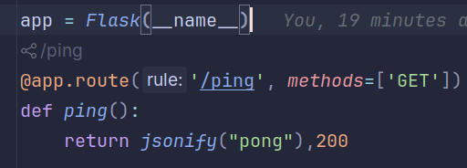
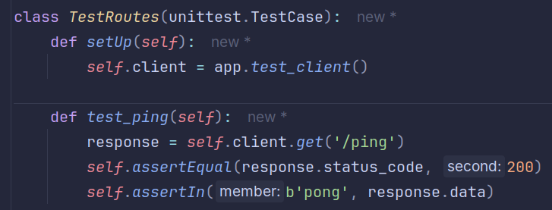
Ejemplo test de integración:

Slide 12
Ejercitación

Slide 13
Ejercicio 1:
Vas a crear una pequeña API con Flask que permita calcular el monto final de una inversión usando la fórmula del interés compuesto con capitalización anual.
Luego, deberás escribir:
Tests unitarios para verificar que la función de cálculo funciona correctamente.
Tests de integración para verificar que la API responde de manera esperada ante distintas solicitudes.
Fórmula del interés compuesto anual: monto_final = capital_inicial * (1+tasa)^años
Requisitos:
Ruta /interes (método POST)
Recibir parametros por body y devolver el monto_final por body en formato json

Slide 14
Ejercicio 2:
La huella de carbono se refiere a la cantidad de CO₂ que emite una persona por sus actividades. En este ejercicio, consideramos solo el transporte.
Supongamos la siguiente fórmula:
huella_anual = kms_diarios * emision_por_km* dias_por_semana * 52
emision_por_km con valores menores a 1.
Requisitos:
Crear calcular_huella(transporte, kms_diarios, dias_por_semana)
Crear el endpoint /huella (post)
Recibir por body los valores en formato json
Devolver la huella_anual en la respuesta
Crear test unitarios y de integración

Slide 15
Test con postman
Existe la posibilidad de hacer test automatizados con la herramienta postman (también con insomnia)
Estos test puede correrse de forma individual o en conjunto para validar que nuestra api funcione correctamente.
También se pueden setear variables de entorno para hacer request con información predeterminada
pm.test("Status code is 200", () => {
pm.response.to.have.status(200);
});

